Slide 1


Estatística Básica
Uma abordagem para pessoas iniciantes em dados
Estatística Básica © 2024 by Téo Calvo is licensed under CC BY-NC-SA 4.0.
To view a copy of this license, visit https://creativecommons.org/licenses/by-nc-sa/4.0/
15/04/2024

Slide 2











Trajetória
2016
2017
2018
2019
2020
2021
2022
2023
2024

Slide 3

Combinados
Sempre das 19:30 às 22 horas estaremos online
Pausa às 20:45hrs até as 21:00
Notificações serão desligadas, mas sua contribuição é sempre bem-vinda
Quando houver ADs, a explicação é pausada
Evite spamar a mesma coisa no chat, moderadores estarão de olho
Comentários discriminatórios e babacas receberam banimento sem aviso prévio
!ppt para acessar todo materiald o curso

Slide 4
Avisos
No último dia de curso teremos:
Sorteio de livros
Prova para certificado*
*certificado apenas para Subs disponível na nossa lojinha no valor de 1.500 datapoints
Por isso considere ser Sub e acompanhar todas as lives para adquirir conhecimento e datapoints.

Slide 5
Avisos
Nosso foco é o básico bem feito;
Estamos melhorando ano após ano!
Tem algo que não abordei?
Tem algo que você explicaria diferente?
Tem algo mais complexo que deixei passar?
Faça um vídeo/material

Slide 6
Nos Apoie
Nossos cursos são 100% gratuitos
e você pode nos apoiar em diferentes plataformas:
Apoia.se: apoia.se/teomewhy
LivePix: livepix.gg/teomewhy
Assinante na Twitch: twitch.tv/teomewhy
Membros no YouTube: youtube.com/@teomewhy
GitHub Sponsors: github.com/sponsors/TeoMeWhy

Slide 7
Ementa (1/2)
Introdução a Estatística
- O que é e para o que serve
- População vs Amostra
- Conjunto de dados, Variáveis, Observações
Tipos de variáveis
- Variáveis Qualitativas
- Variáveis Quantitativas
Medidas Resumo
- Tabela de frequências
- Posição
- Dispersão
Gráficos
- Principais gráficos
- Gráficos para não se utilizar

Slide 8
Ementa (2/2)
Probabilidade Básica
- Eventos e Espaço Amostral
- Axiomas de Probabilidade
- Probabilidade Conjunta e Probabilidade Condicional
- Teorema de Bayes
Distribuição Normal
- Introdução distribuição Normal
- Propriedades e características
- Normal padrão e sua tabela
Intervalo de Confiança e Teste de Hipótese
- Intervalo de confiança para a média
- Teste de hipótese para média
- Comparação de duas médias

Slide 9





Estatística
Quantas pessoas temos nessa população?
12 pessoas
Quantas pessoas azuis?
Temos 4 pessoas azuis
Qual a taxa de vermelhos e amarelos?
1 vermelha e 3 amarelas -> 4 / 12 = 1/3 = 33,33%
Durante nosso dia a dia estamos cercados por estatísticas. Elas são muito utilizadas para resumir, sumarizar as características de uma população, conjunto de dados, observações e eventos.

Slide 10
Estatística
Estatística é um conjunto de ferramentas utilizadas para cálculos que nos auxiliam a sumarizar e entender os dados. Estes dados podem ter origem de uma população, experimentação, sistemas, pesquisas de opinião/política e outras fontes.
Sua aplicação é observada em diferentes áreas do conhecimento e indústrias no mercado de trabalho e meio acadêmico. Tanto na medicina, com experimentação de medicamentos e vacinas, quanto no MKT para avaliação de performance entre canais, ou até mesmo na indústria para detecção de falhas na linha de produção.
Sobre computação

Slide 11
População vs Amostra
Amostras
População

Slide 12
Amostra
São utilizadas para inferir estatísticas sobre nossa população.
Representam uma fatia, pedaço, parcela de nossa população, havendo diferentes maneiras para sua seleção.
Como profissionais de dados, buscamos amostras representativas e não enviesadas. Para isso contamos com métodos de amostragem:
*Amostragem Aleatória*

Slide 13
Amostra
 | Parâmetro | Estimador
Definição | Descreve uma característica (medida) do conjunto de dados | Estimativa de um parâmetro
Conjunto de dados | População | Amostra
Valor | Fixo (normalmente desconhecido) | Calculado e aleatório

Slide 14
Amostra (exemplo)
Queremos descobrir a renda média das pessoas trabalhadoras do Brasil.
Podemos perguntar para todo mundo?
População: Pessoas brasileiras que estão com a carteira de trabalho ativa
Amostra: Respondentes de uma enquete de salário no Glassdoor
Unidade Amostral: Indivíduo respondente
Variáveis (ou características): Informações da unidade amostral: gênero, idade, estado de residência, escolaridade, cargo, salário.

Slide 15
Amostra (exemplo)
VARIÁVEIS
Nome | Estado Residência | Escolaridade | Gênero | Idade | Cargo | Salário
Mariana | PE | Pós Graduação Incompleta | Feminino | 59 | Data Engineer Specialist | R$ 32.000
Tica | CE | Fundamental Incompleto | Feminino | 64 | Esport Manager | R$ 1.500
Giovana | CE | Pós Graduação Completa | N/A | 44 | Pesquisador | R$ 6.000
Ariel | SP | Superior Incompleto | N/A | 50 | Designer | R$ 4.500
Mauricio | PR | Fundamental Incompleto | Masculino | 48 | Auxiliar Advogado | R$ 40.000
Eduardo | RJ | Médio Completo | Masculino | 43 | Construtor | R$ 7.600
Henrique | MG | Superior Completo | Masculino | 35 | Pro Player | R$ 12.000
UNIDADE
AMOSTRAL
AMOSTRA
UNIDADE
AMOSTRAL

Slide 16

Tipos de Variáveis
Nominais
Qualitativas
Ordinais
Variáveis
Discretas
Quantitativas
Contínuas

Slide 17
Tipos de Variáveis
Variáveis
Qualitativas / Categóricas |  | Quantitativas / Numéricas
Nominais | Ordinais | Discretas | Contínuas
Nome | Escolaridade | Idade | Salário
Estado | Cargo (?) | - | -
Gênero | - | - | -

Slide 18
Exercícios
Considere a base de transações para criar tabelas de frequência com os dados de Pontos, Produto e Quantidade.
Acesso os dados aqui

Slide 19

Medidas de Resumo
As Medidas de Resumo, também conhecidas como Estatísticas Descritivas, são valores que resumem e descrevem um conjunto de dados de forma concisa, permitindo uma compreensão mais rápida e fácil das características centrais e distribuição dos dados. Elas são amplamente utilizadas na estatística para apresentar informações significativas sobre um conjunto de dados. - GPT, chat

Slide 20

Tabela de Frequências
As tabelas de frequências são utilizadas para descrever a distribuição de variáveis qualitativas. Desta maneira conseguimos identificar quanto cada nível (ou valor) da variável ocorre e sua representação em todo conjunto de dados.
Frequência Absoluta
Podemos denotar por a quantidade de ocorrência (frequência) do i-ésimo nível da variável.
Para exemplo, vamos considerar os dados que apresentamos anteriormente.

Slide 21

Tabela de Frequências
Nome | Gênero
Mariana | Feminino
Tica | Feminino
Giovana | N/A
Ariel | N/A
Mauricio | Masculino
Eduardo | Masculino
Henrique | Masculino
Nível | Frequência Absoluta
Feminino | 2
Masculino | 3
N/A | 2

Slide 22

Tabela de Frequências
Frequência Relativa (ou propoção)
Podemos denotar por a proporção de ocorrência do i-ésimo nível da variável em relação ao total de observações no conjunto de dados.

Slide 23

Tabela de Frequências
Nome | Gênero
Mariana | Feminino
Tica | Feminino
Giovana | N/A
Ariel | N/A
Mauricio | Masculino
Eduardo | Masculino
Henrique | Masculino
Nível | Frequência Absoluta | Frequência Relativa
Feminino | 2 | 0,2857
Masculino | 3 | 0,4285
N/A | 2 | 0,2857

Slide 24

Tabela de Frequências
Frequência Absoluta Acumulada
Podemos denotar por a ocorrência acumulada do i-ésimo nível da variável no conjunto de dados, dado o acúmulo das frequências dos níveis anteriores.

Slide 25

Tabela de Frequências
Nome | Gênero
Mariana | Feminino
Tica | Feminino
Giovana | N/A
Ariel | N/A
Mauricio | Masculino
Eduardo | Masculino
Henrique | Masculino
Nível | Frequência Abs. | Frequência Acum. | Frequência Rela.
Feminino | 2 | 2 | 0,2857
Masculino | 3 | 5 | 0,4285
N/A | 2 | 7 | 0,2857

Slide 26

Tabela de Frequências
Frequência Relativa Acumulada
Podemos denotar por a proporção acumulada do i-ésimo nível da variável no conjunto de dados, dado o acúmulo das proporções dos níveis anteriores.

Slide 27

Tabela de Frequências
Nome | Gênero
Mariana | Feminino
Tica | Feminino
Giovana | N/A
Ariel | N/A
Mauricio | Masculino
Eduardo | Masculino
Henrique | Masculino
Nível | Frequência Abs. | Frequência Acum. | Frequência Rela. | Freq. Rela. Acum.
Feminino | 2 | 2 | 0,2857 | 0,2857
Masculino | 3 | 5 | 0,4285 | 0,7142
N/A | 2 | 7 | 0,2857 | 1

Slide 28
Exemplo de Escolaridade
Nome | Escolaridade
Mariana | Pós Graduação Incompleta
Tica | Fundamental Incompleto
Giovana | Pós Graduação Completa
Ariel | Superior Incompleto
Mauricio | Fundamental Incompleto
Eduardo | Médio Completo
Henrique | Superior Completo
Nível
Fundamental Incompleto | 2 | 2 | 0,2857 | 0,2857
Médio Completo | 1 | 3 | 0,1428 | 0,4285
Superior Incompleto | 1 | 4 | 0,1428 | 0,5714
Superior Completo | 1 | 5 | 0,1428 | 0,7142
Pós Graduação Incompleta | 1 | 6 | 0,1428 | 0,8571
Pós Graduação Completa | 1 | 7 | 0,1428 | 1

Slide 29
Exemplo de Escola
Como fazer isso em uma planilha eletrônica?
Acesse a planilha com os dados aqui
Por favor, faça uma cópia da planilha

Slide 30
Medidas de posição
Mas antes….
Vamos aprender a somar

Slide 31
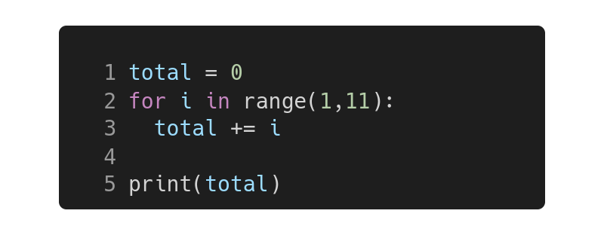
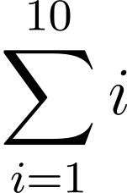
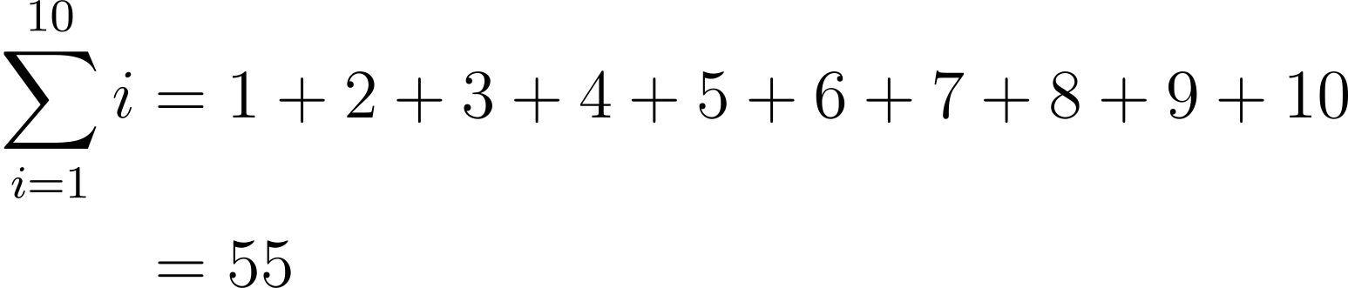
Somatórios

Slide 32
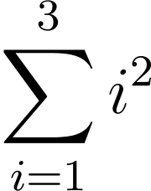
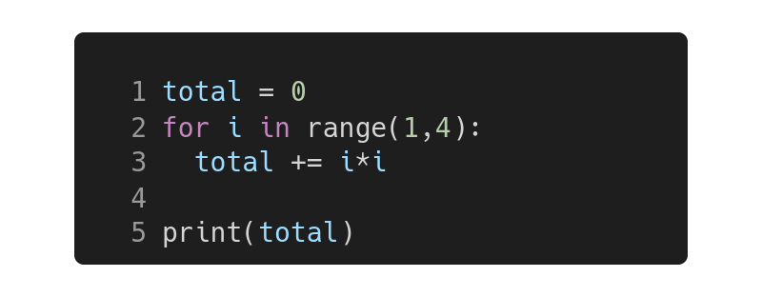
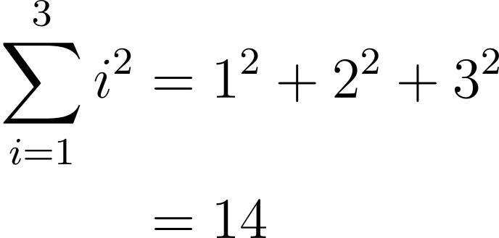
Somatórios

Slide 33
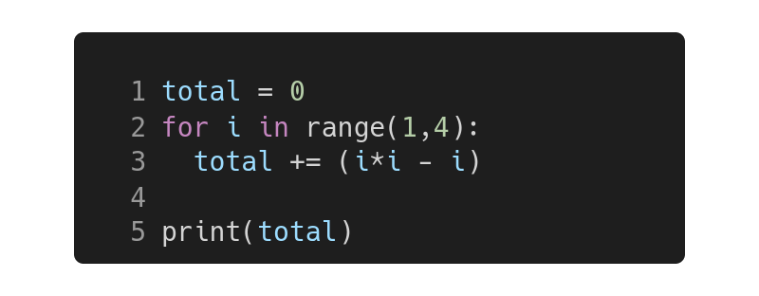
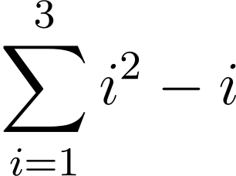
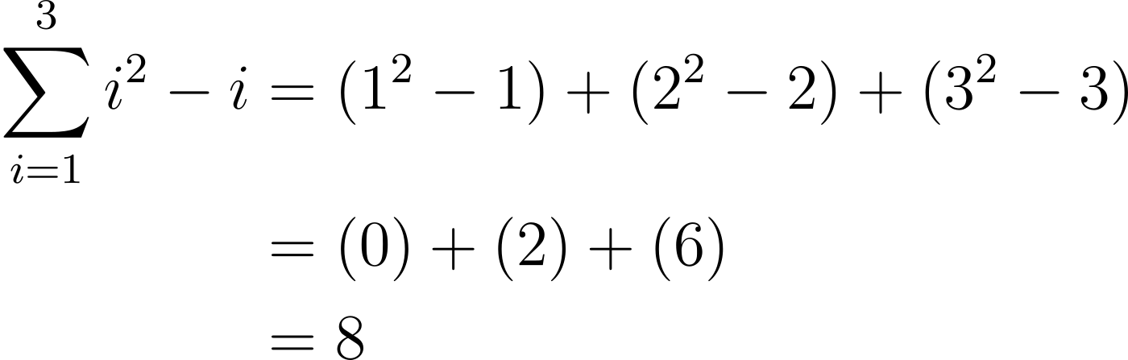
Somatórios

Slide 34
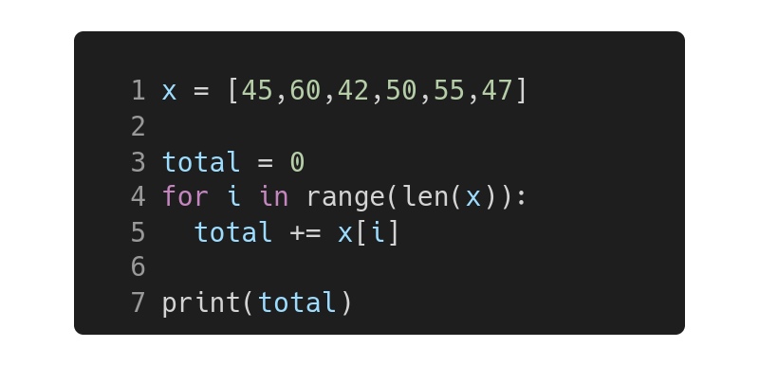
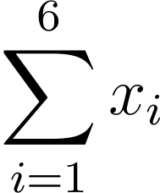
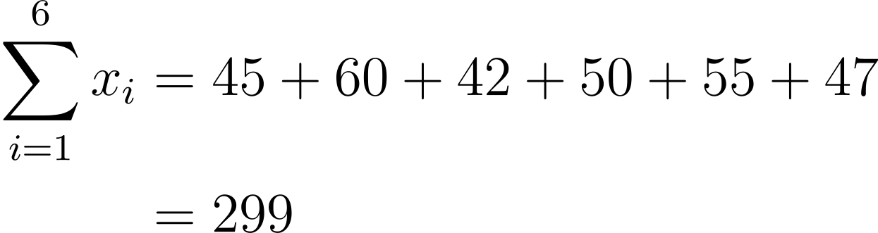
Somatórios

Slide 35
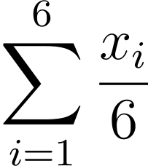
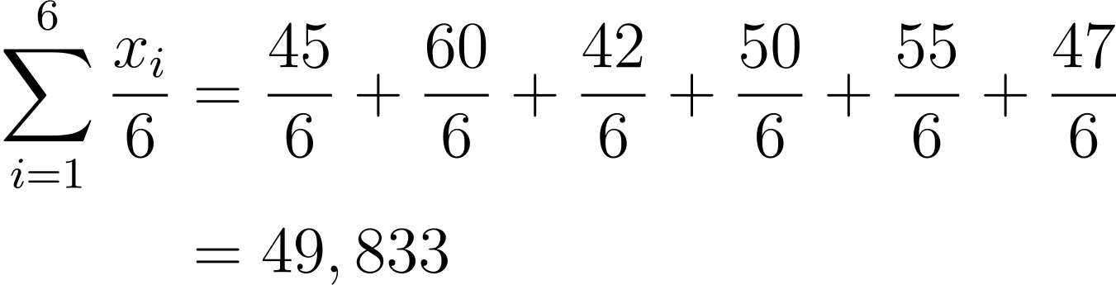
Somatórios

Slide 36
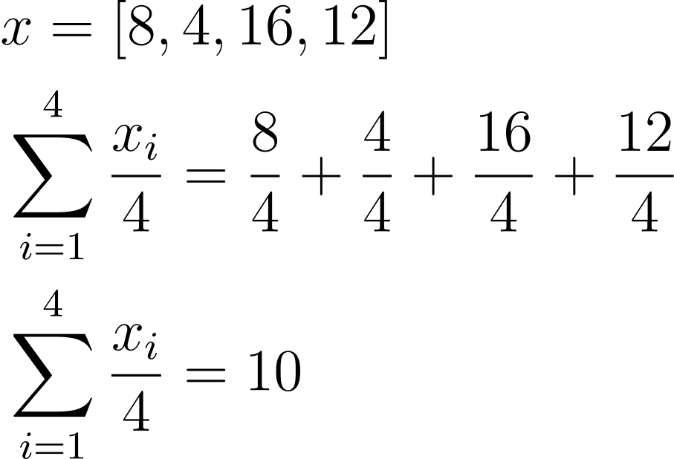
Agora que sabemos somar, vamos para a média

Slide 37

Agora que sabemos somar, vamos para a média

Slide 38
Agora que sabemos somar, vamos para a média

Slide 39
Agora que sabemos somar, vamos para a média
10
10
10
10

Slide 40
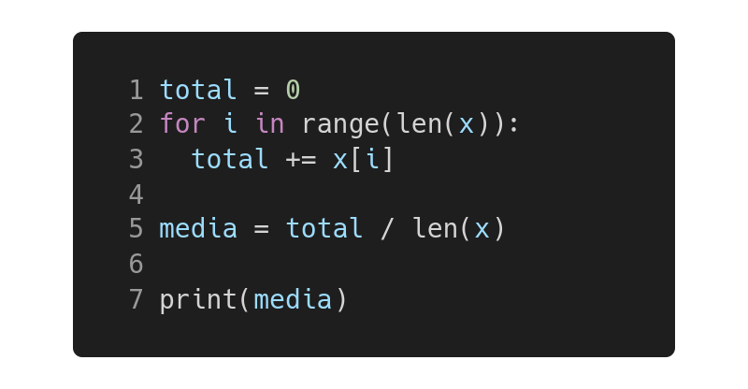
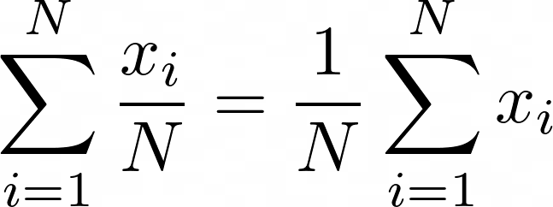
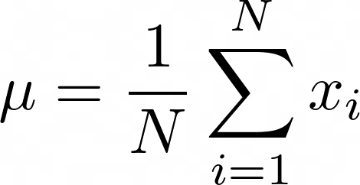
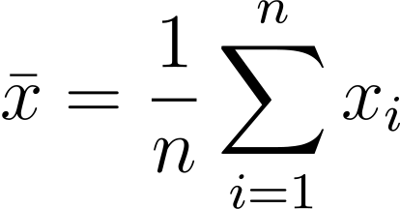
Definição da Média
Para dados populacionais
Para dados
amostrais

Slide 41
Definição da Média
A média é uma medida de tendência central. Isto é, ela é o ponto mais próximo de todos os outros pontos do nosso conjunto de dados. Por este motivo, muitas vezes é utilizada para ser a representante do conjunto de dados.
Em outras palavras, ela é uma fortíssima candidata para sumarizar o conjunto de dados em um único valor.

Slide 42
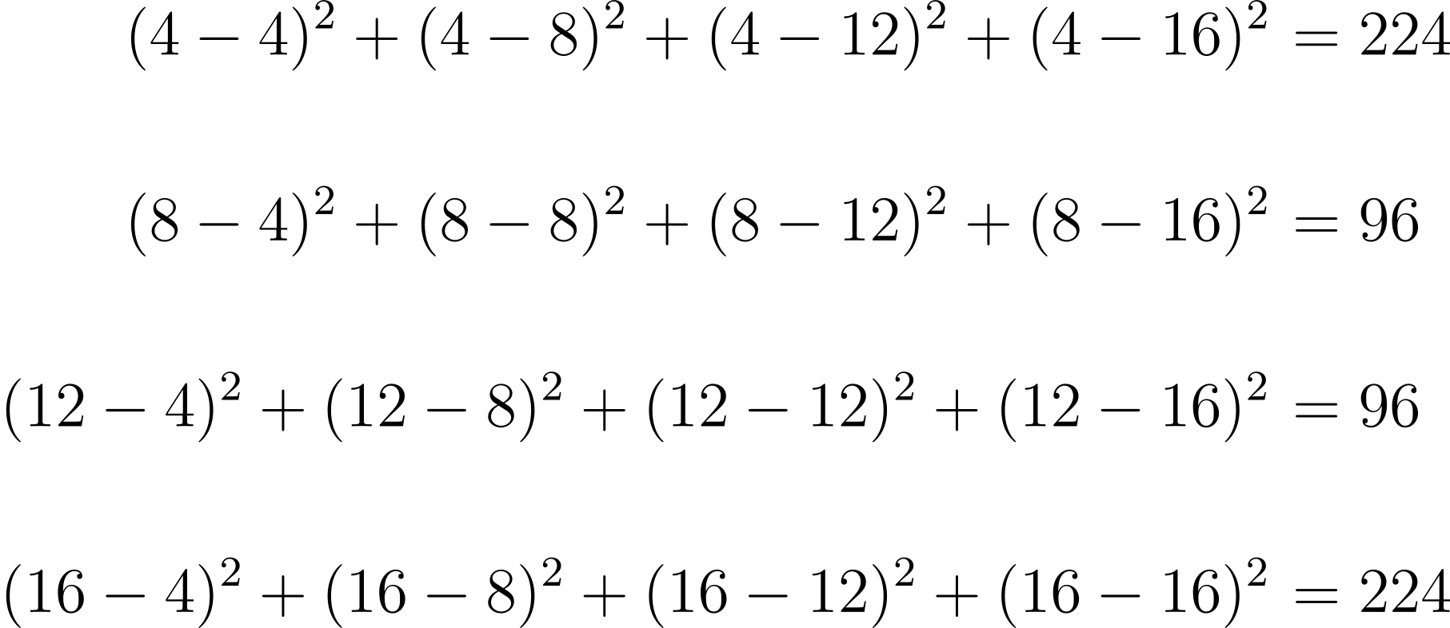
Definição da Média

Slide 43
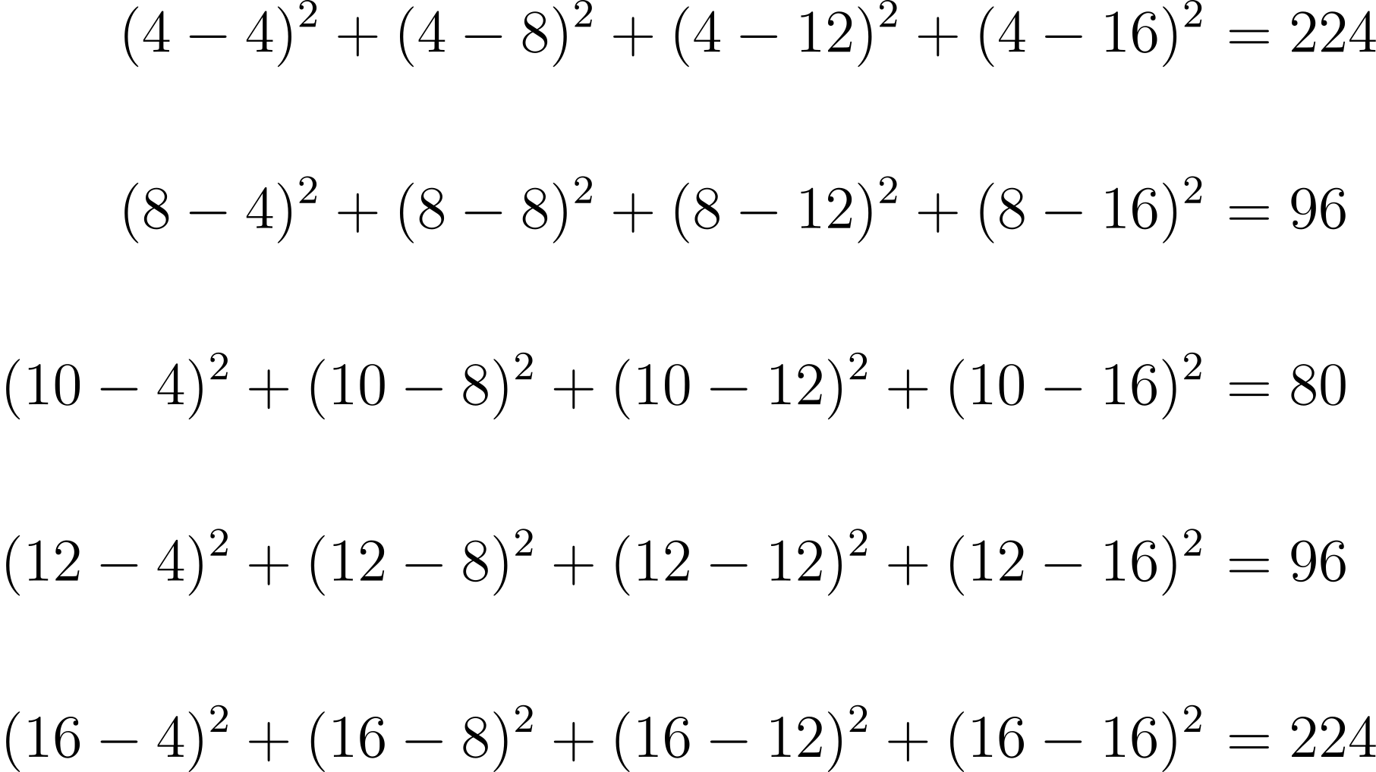
Definição da Média

Slide 44

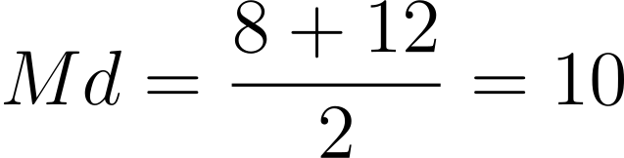
E sobre a mediana?
A mediana também é uma medida de tendência central. A questão é que ela considera a ordem dos valores e divide os dados em sua metade. Isto é, 50% dos valores são maiores que ela, e 50% dos valores são menores do que ela.
Como temos uma quantidade de elementos par, o valor da medida está entre 8 e 12. Assim, podemos somar os dois valores e dividi-los por 2.

Slide 45
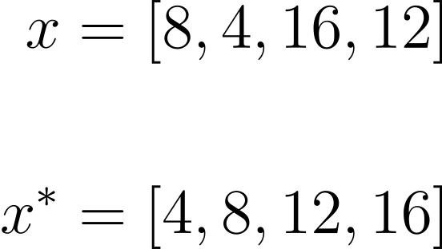
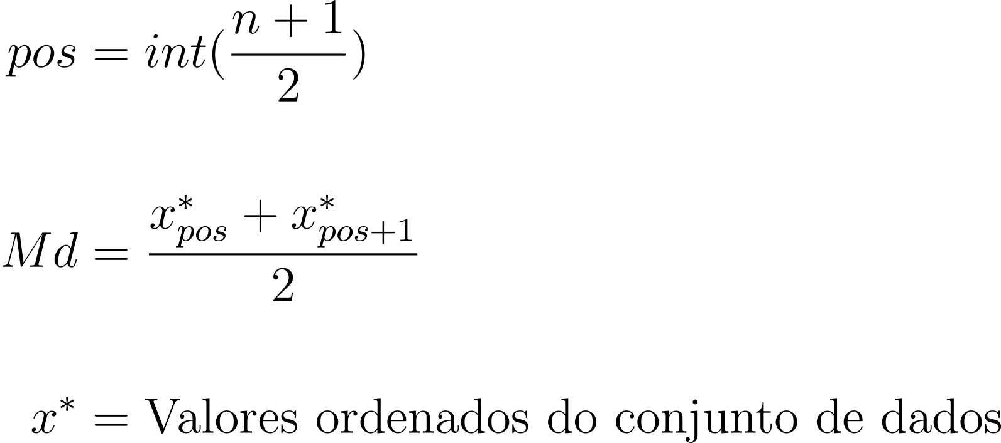
E sobre a mediana? Fórmula geral.
Para quantidade par de elementos no conjunto de dados:

Slide 46
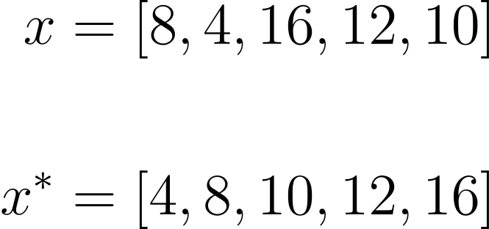
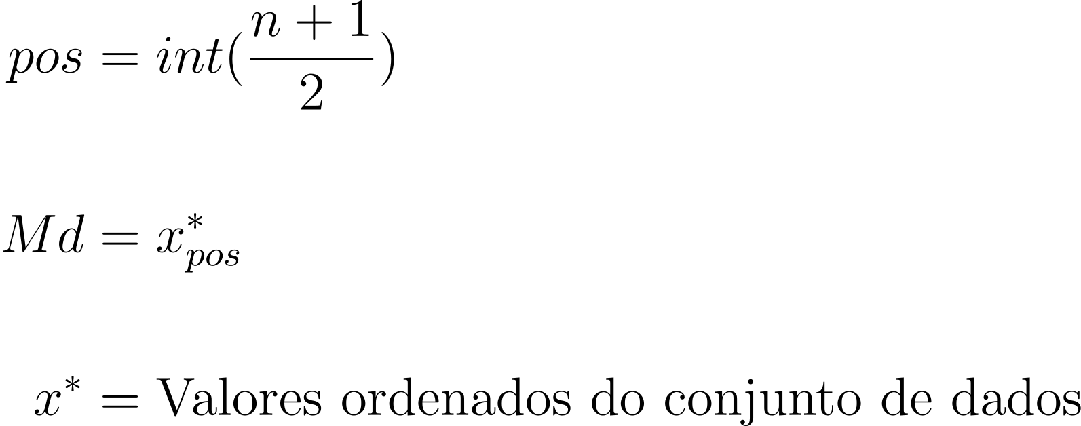
E sobre a mediana? Fórmula geral.
Para quantidade ímpar de elementos no conjunto de dados:

Slide 47


Slide 48
E sobre a mediana? Quando utilizá-la?
Como vimos no vídeo anterior, a mediana é menos sensível a dados que se distanciam da maior concentração. Lembram que a média busca sempre ter a menor distância entre todos os valores do conjunto de dados, assim, ela “corre” para os valores que estão se distanciando dos demais.

Slide 49
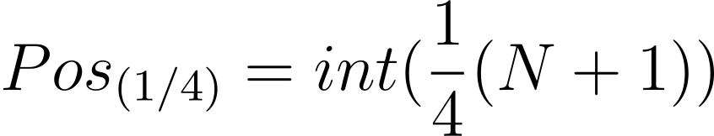
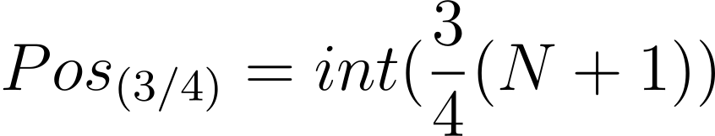
Quartis
25% dos valores são menores
75% dos valores são maiores
75% dos valores são menores
25% dos valores são maiores

Slide 50
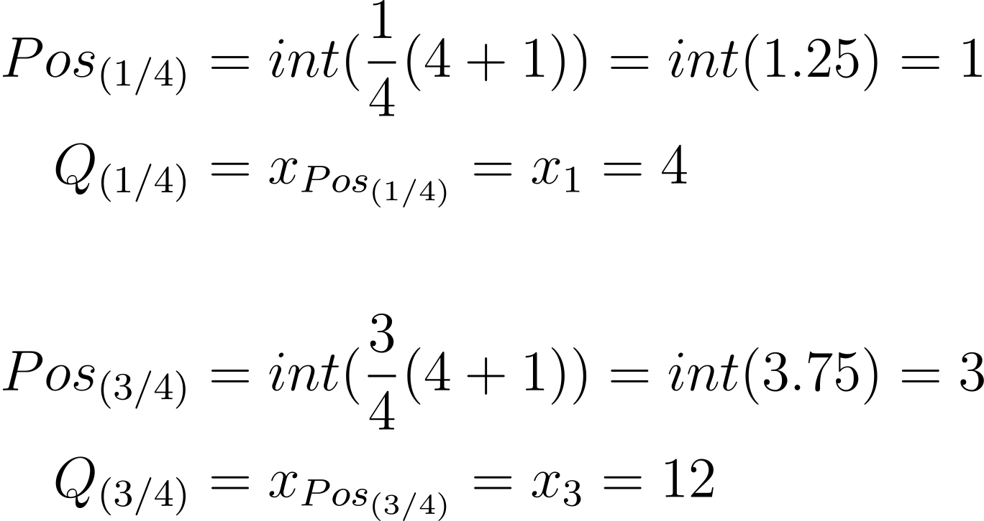
Quartis

Slide 51
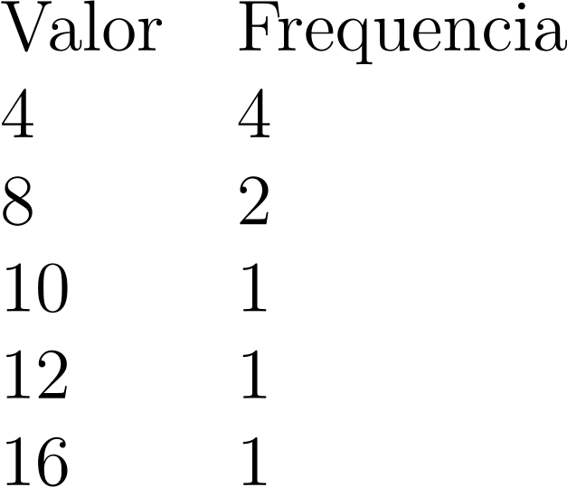
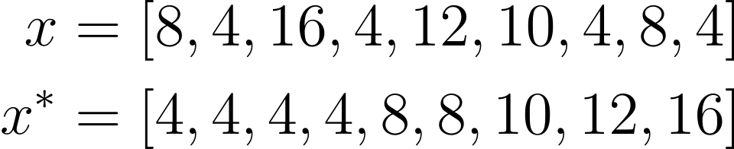
O que está na moda?
A moda é mais uma medida de posição onde consideramos o valor que mais aparece no conjunto de dados, isto é, valor com maior frequência. Ela é muito utilizada para valores discretos e variáveis qualitativas, uma vez que seu cálculo é mais simples de ser realizado.
Quando temos dados contínuos, é necessário criar intervalos entre os valores para definirmos a moda.

Slide 52
Mínimo e Máximo
Ponto de Mínimo: O ponto de mínimo refere-se ao valor mais baixo em um conjunto de dados. É o número que possui o valor mais baixo entre todos os valores presentes.
Ponto de Máximo: O ponto de máximo refere-se ao valor mais alto em um conjunto de dados. É o número que possui o valor mais alto entre todos os valores presentes.
Esses termos são bastante intuitivos e são frequentemente usados para se referir aos valores extremos em um conjunto de dados.

Slide 53
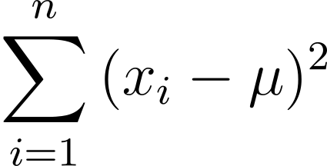
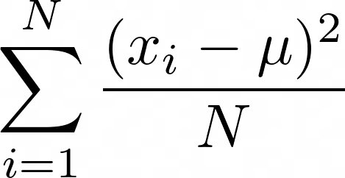
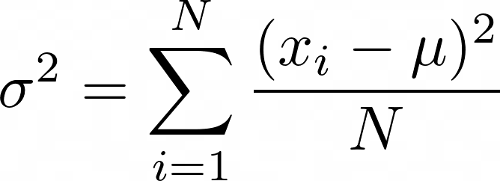
Mas e a distribuição dos valores?
Se calcularmos novamente a distância entre todos os pontos?
Mas dessa vez considerando a melhor medida que temos, que é a média?
Variância!
Qual será essa distância média?

Slide 54
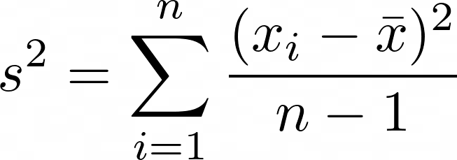
As coisas mudam um pouco para amostras

Slide 55
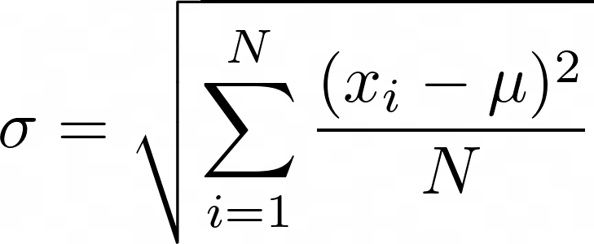
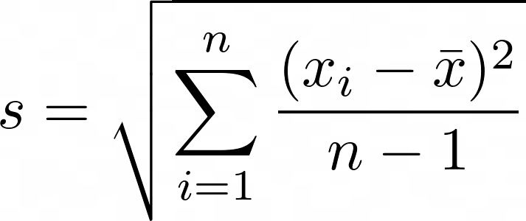
Medida quadrática
Desvio
Padrão!
A variância é uma medida quadrática, então podemos calcular a raiz quadrada do valor final para poder obter maior interpretabilidade do valor.
Para dados populacionais
Para dados amostrais

Slide 56
Amplitude
Podemos inferir a extensão de nossos dados a partir da amplitude, subtraindo o valor máximo pelo mínimo de nosso conjunto de dados.
Quando há presença de pontos discrepantes, muito distantes da região central, a amplitude é impactada. Além disso, não temos informações sobre a distribuição interna do conjunto de dados.

Slide 57
Exercício de Escola
Calcule cada estatística descritiva das variáveis numéricas
Acesse a planilha com os dados aqui
Por favor, faça uma cópia da planilha

Slide 58
Gráficos
O que usar?
O que não usar?

Slide 59
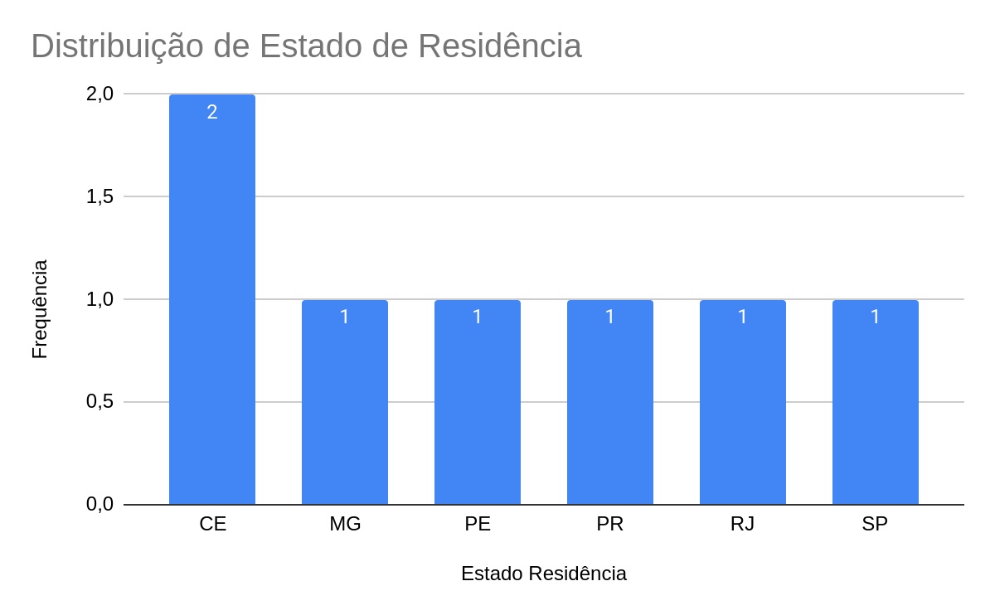
Gráfico de barras
Utilizado para representar variáveis qualitativas

Slide 60
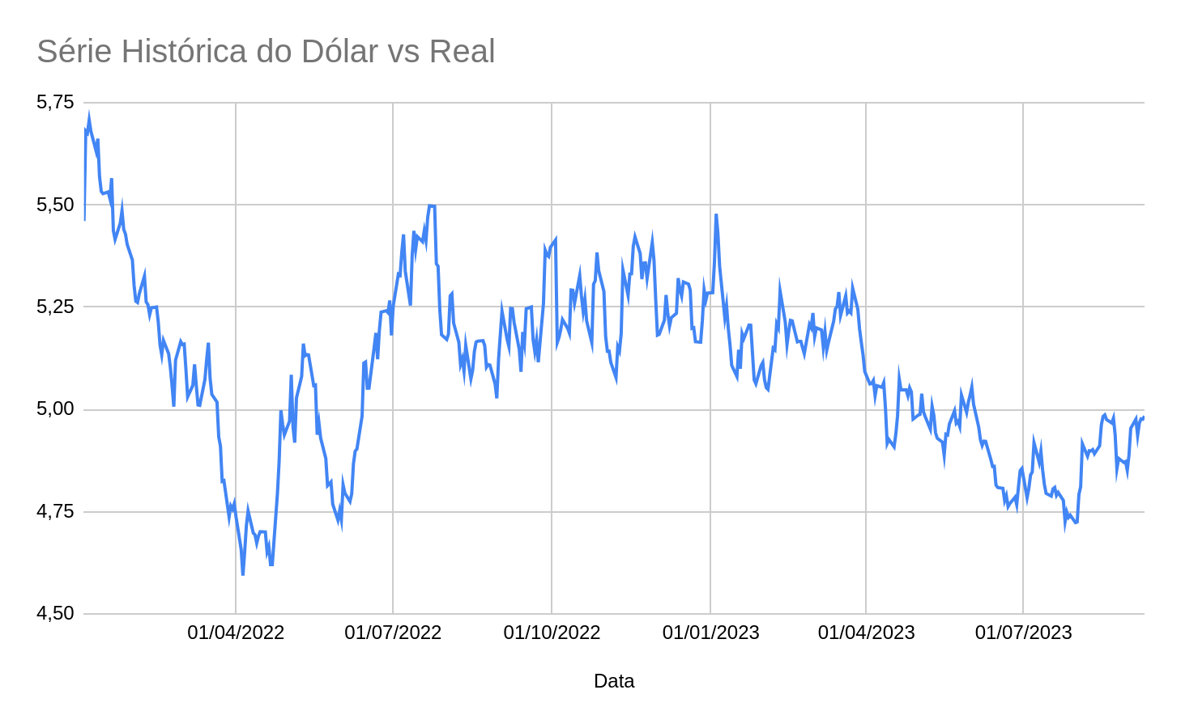
Gráfico de linhas
Utilizado para representar variáveis quantitativas, normalmente ao longo do tempo

Slide 61
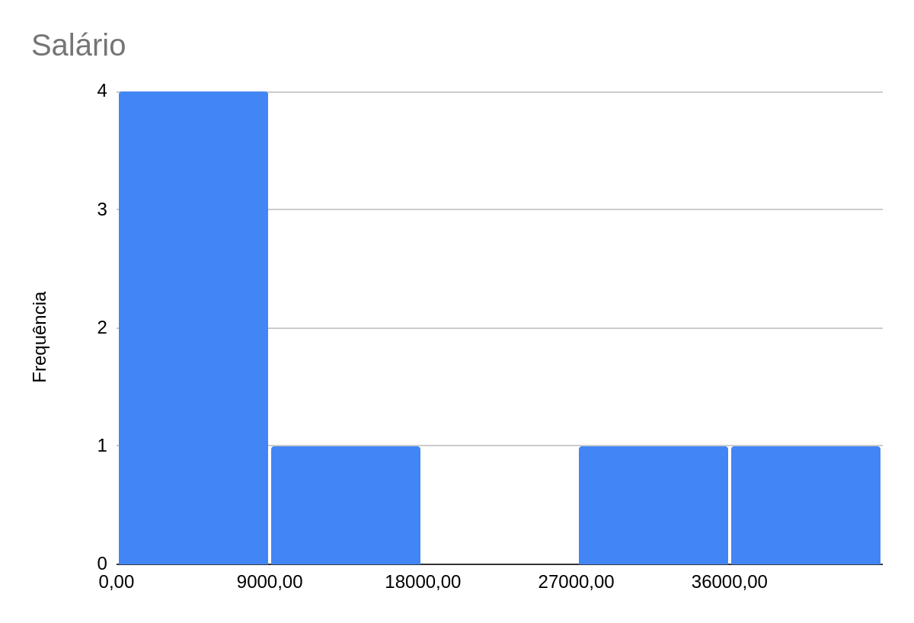
Histograma
Utilizado para representar a distribuição de dados quantitativos

Slide 62


Histograma
Como funciona?
Precisamos definir a quantidade de bins (intervalos)
Regra de Sturges:
Regra da Raiz Quadrada:
Definir um valor arbitrário
Calcular a frequência em cada um dos bins
Esboçar o gráfico

Slide 63
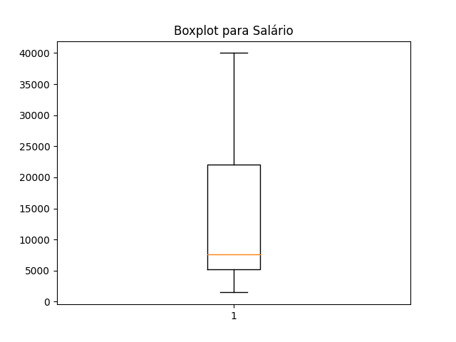
Boxplot
Limite Superior
3o Quartil
Mediana
1o Quartil
Limite Inferior

Slide 64
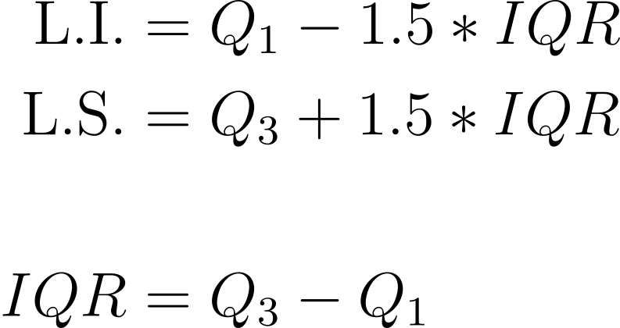
Boxplot

Slide 65
Relação Boxplot / Histograma

Slide 66
Boxplot / Histograma
Por que usar ambos?
Com o histograma, muitas vezes fica mais simples de identificar a distribuição dos dados, e qual função que pode gerá-los. Além de ser mais intuitivo para pessoas não técnicas.
O Boxplot deixa claro a presença de outliers, isto é, pontos que se distanciam de maneira considerável da centralidade do conjunto de dados, ultrapassando os limites (inferior ou superior).

Slide 67
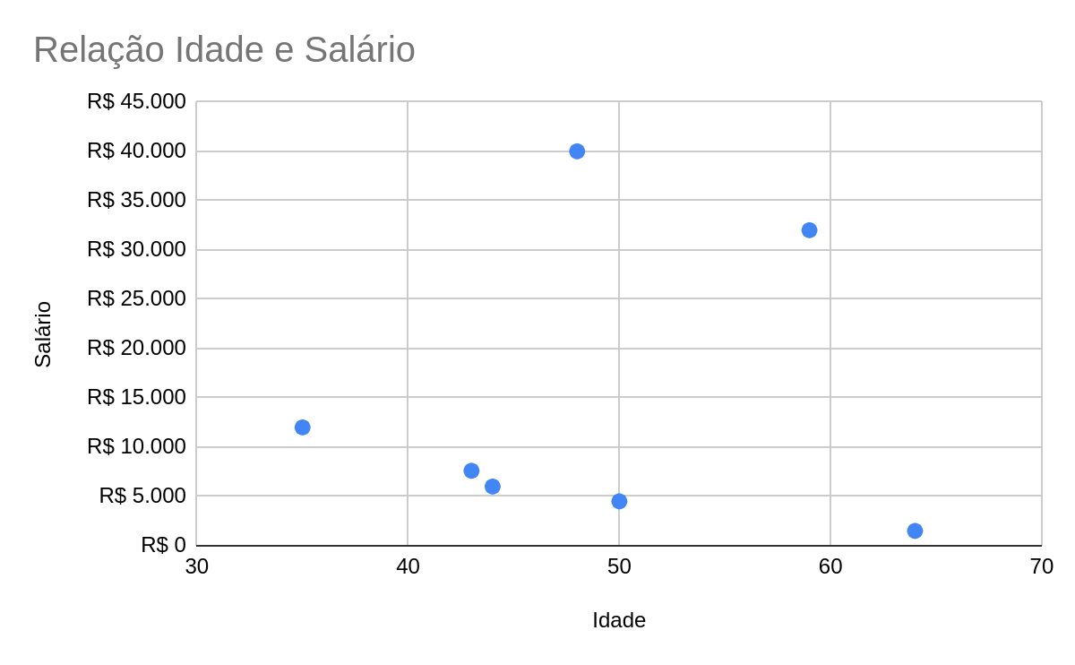
Gráfico de dispersão
Existe
associação?
Primeira vez que utilizamos 2 variáveis

Slide 68
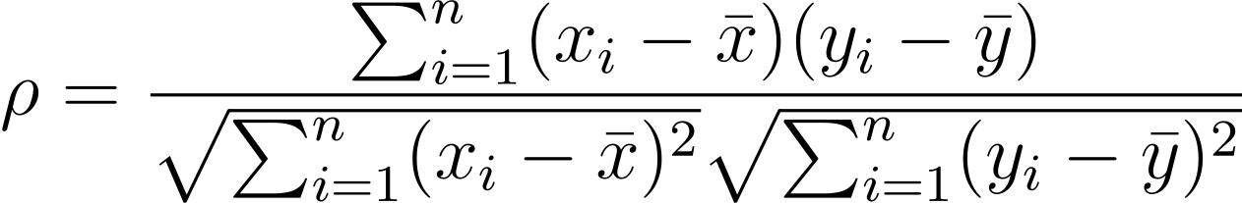
Gráfico de dispersão
Primeira vez que utilizamos 2 variáveis
Coeficiente de correlação de Pearson
Mensura a relação linear entre duas variáveis quantitativas

Slide 69
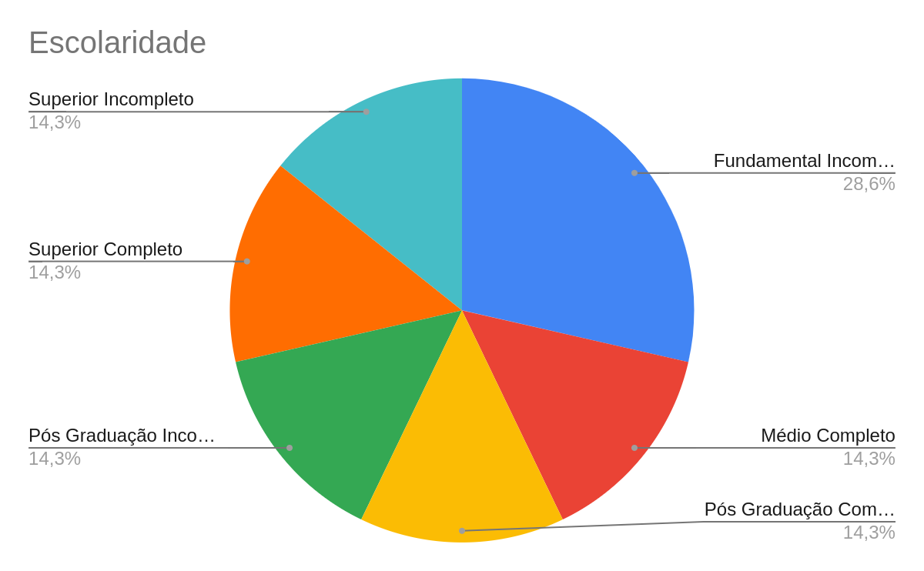
Gráficos proibidos

Slide 70
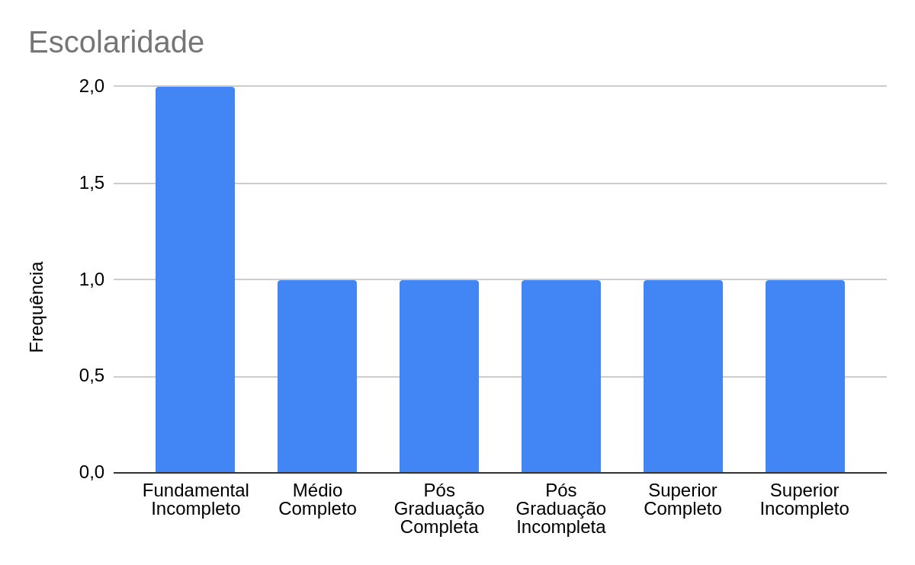
Gráficos proibidos

Slide 71
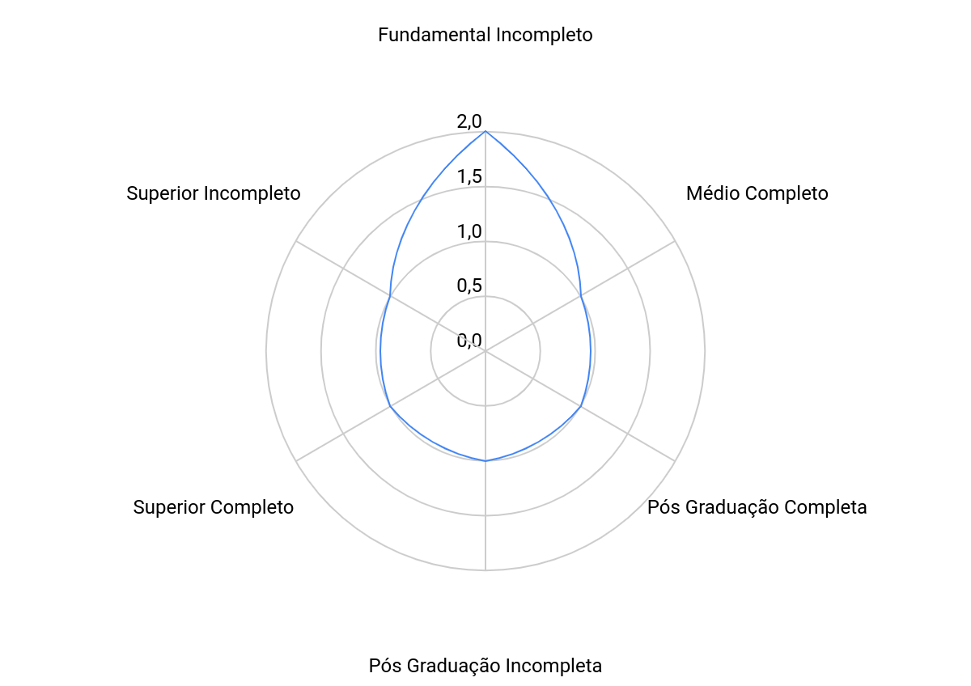
Gráficos proibidos

Slide 72
Exercícios de ecommerce
Elabore os gráficos mais interessantes para os dados a seguir
Acesse a planilha com os dados aqui
Considere as abas de transações e sumario_usuarios
Por favor, faça uma cópia da planilha

Slide 73

Probabilidade

Slide 74

Eventos
Um evento é o resultado observado de um experimento.
Experimento: Lançar uma moeda e observar qual lado ficou para cima
Eventos possíveis: {Cara, Coroa}
Experimento: Entrevistar uma pessoa brasileira e anotar seu Estado de residência
Eventos possíveis: {AC, AL, … , SE, TO}
Experimento: A nota um estudante de Estatística
Eventos possíveis:
Experimento: Lançar um dado e avaliar se o número da face superior é múltiplo de 3
Eventos possíveis: {Verdadeiro, Falso}

Slide 75

Espaço amostral
É o espaço onde todas as possibilidades de evento podem ocorrer.
Podemos entender que cada evento pertence a um espaço amostral, dentre tantos outros eventos.
Experimento: Lançar uma moeda e observar qual lado ficou para cima
Espaço Amostral: {Cara, Coroa}
Experimento: Lançar dois dados e observar o resultado de ambos
Espaço Amostral: {(1,1) , (1,2) … (1,6),
(2,1) , (2,2) … (2,6),
…
(6,1) , (6,2) … (6,6)}

Slide 76

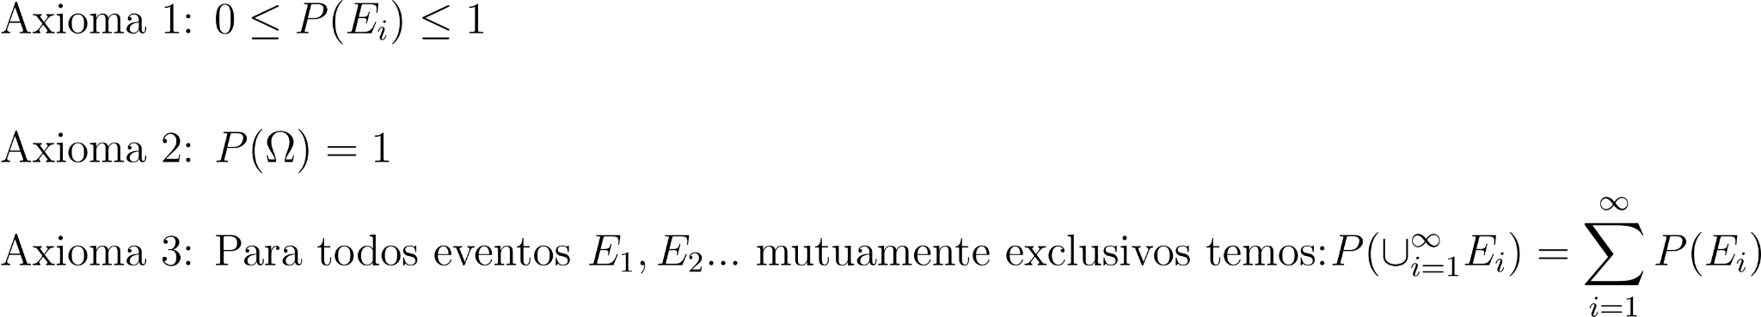
Probabilidade
Definimos a probabilidade de um evento acontecer como:
Para isso temos alguns axiomas de probabilidade:

Slide 77
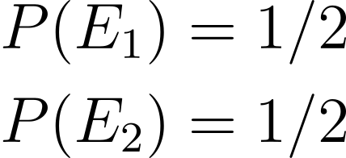

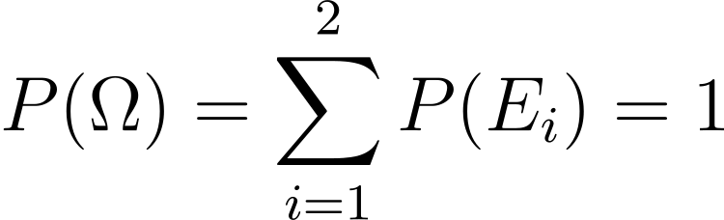

Probabilidade
Lançamento de uma moeda

Slide 78








Probabilidade
Lançamento de um dado

Slide 79
Probabilidade
Como podemos calcular (inferir) a probabilidade?
Definir a probabilidade associada a cada evento
Realizar experimentos
Assumir uma função que gera os dados
Experiências passadas

Slide 80


Probabilidade Condicional
Probabilidade condicional é a probabilidade baseada em alguma informação previamente conhecida. Isto é, predizer a respeito do evento A, quando já sabemos a ocorrência do evento B. Denotaremos por , leia-se probabilidade do evento A dado o evento B.
Dizemos ainda que, caso , então podemos dizer que A e B são eventos independentes.
Pense em probabilidade condicional como adição de informação, ou dica a respeito do evento de interesse.

Slide 81
Probabilidade Condicional
Probabilidade do resultado do lançamento de um dado ser 4, sabendo que o resultado foi par?
Probabilidade do resultado do lançamento de um dado ser 5, sabendo que o resultado foi maior que 3?
Lancei dois dados, qual a probabilidade de um dado ser 3, sabendo que o outro foi 2?
Qual a probabilidade de eu cancelar a Netflix, sabendo que não assisto há 5 semanas?

Slide 82
Probabilidade Conjunta
A probabilidade conjunta é a probabilidade de dois ou mais eventos ocorrerem simultaneamente. Em um caso particular de apenas dois eventos, seguimos com a notação:
Repare que no caso de eventos independentes, temos:

Slide 83
Probabilidade Conjunta
Lançar dois dados e aparecer o número 3 em ambos
Lançar uma moeda 3 vezes e aparecer 3 caras
Chover e ter relâmpagos

Slide 84


Teorema de Bayes

Slide 85

Teorema de Bayes

Slide 86
Teorema de Bayes
Probabilidade do resultado do lançamento de um dado ser 4, sabendo que o resultado foi par?

Slide 87
Teorema de Bayes
Lancei dois dados, qual a probabilidade de um dado ser 3, sabendo que o outro foi 2?

Slide 88
Teorema de Bayes
Atualizando probabilidades (Monty Hall)

Slide 89



Distribuições de Probabilidade
Qual função que descreve o comportamento de uma moeda?

Slide 90

Distribuições de Probabilidade
Qual função que descreve o comportamento de uma moeda?

Slide 91
Distribuição Bernoulli
Qual função que descreve o comportamento de uma moeda?

Slide 92
Distribuição Bernoulli
Qual função que descreve o comportamento de uma moeda?

Slide 93
Distribuições de Probabilidade
Para dados discretos
Distribuição Bernoulli
Distribuição Binomial
Distribuição Geométrica
Distribuição Hipergeométrica
Distribuição de Poison
Distribuição Multinominal

Slide 94


Distribuições Normal

Slide 95

Distribuições Normal

Slide 96

Distribuições Normal

Slide 97

Como funciona na prática?

Slide 98

Como funciona na prática?

Slide 99
Como funciona na prática?

Slide 100

Como funciona na prática?

Slide 101

Como funciona na prática?

Slide 102

Como funciona na prática?

Slide 103


Como funciona na prática?
O que define o melhor ajuste da distribuição Normal?
A estimativa de Mu e Sigma impactam diretamente o ajuste da curva.
Como saber o quão distante esses valores estão do verdadeiro valor?
Tanto , quanto , são estimadores pontuais. Temos como criar um estimador
intervalar?

Slide 104
Intervalo de confiança
Nos traz informações sobre uma região de confiança onde acreditamos que o verdadeiro valor se encontra, com base em uma probabilidade associada.
Então, para cada amostra que retiramos a partir da população, temos uma chance (probabilidade) de cobrir o verdadeiro valor, com base em sua variabilidade. Ganhamos mais poder decisão a partir das regiões de confiança do que acreditar em um valor pontual.

Slide 105

Intervalo de confiança
Amostras
População

Slide 106

Intervalo de confiança
Amostras
População

Slide 107
Intervalo de confiança
Amostras
População

Slide 108


Intervalo de confiança
Para variância populacional conhecida
O que caralhos é ???

Slide 109

Intervalo de confiança

Slide 110


Intervalo de confiança
Para variância populacional desconhecida
O que caralhos é ???

Slide 111

Intervalo de confiança

Slide 112
Intervalo de confiança
Uma campanha de marketing gerou um ticket médio de R$155,00 e um desvio padrão de R$27,00, com 50 usuários. Se a gente rodasse a campanha para a base toda, qual seria a expectativa de receita por pedido, considerando 95% de confiança estatística?

Slide 113
Intervalo de confiança
Uma nova funcionalidade em nosso site foi testada com um grupo de 200 usuários. Observou-se que o tempo médio de sessão por usuário é de 5 minutos e o desvio padrão 1 minuto.
Caso a funcionalidade for implementada para todos os usuários da base, o tempo médio de sessão estará entre quais valores? Considerando 99% de confiança estatística.

Slide 114
Teste de Hipótese
O intervalo de confiança no traz a informação intervalar dos nossos estimadores.
Caso quiséssemos entender se por exemplo houve melhoria significativa em alguma funcionalidade de nosso site, como podemos provar isso estatisticamente?
Hoje a média de tempo que um usuário leva para fazer o cadastro é de 3 minutos. Com um redesign do fluxo de cadastro, esperamos obter um número abaixo de 2.5 minutos. Como podemos provar que alcançamos este objetivo?

Slide 115
Teste de Hipótese
Fazemos um experimento com um público de 120 usuários em cima do novo fluxo de cadastro. Obtivemos o resultados:
Média: 2.1 minutos
Desvio padrão: 0.32 minutos
Nível de confiança: 90%
Qual o resultado do experimento? Realmente melhoramos o tempo?
Atingimos o objetivo?

Slide 116



Teste de Hipótese
Para variância populacional conhecida
Para variância populacional desconhecida

Slide 117


Teste de Hipótese
O cálculo dessas estatística pode ser interpretado da seguinte maneira:
Qual a probabilidade de observarmos dado que a média verdadeira é .
Em outras palavras, qual a probabilidade de termos coletado esses dados, supondo que a distribuição de probabilidade que gera eles, é uma

Slide 118
Teste de Hipótese

Slide 119
Comparando médias
Estamos em um momento de reformular todo check-in de nosso site. Foram propostas duas versões do novo check-in.
Versão A: Dark-mode
Versão B: White-mode
Queremos saber qual das duas traz uma melhor experiência para o usuário. Para isso, consideraremos o tempo deste processo como critério de sucesso.

Slide 120
Comparando médias
Versão A
Usuários: 145
Média de tempo: 2.5min
Desvio Padrão: 0.5min
Versão B
Usuários: 145
Média de tempo: 3.1min
Desvio Padrão: 0.5min

Slide 121
Comparando médias
Em uma campanha de CRM há aumento significativo de receita?
Como podemos fazer este experimento? Quais métricas devemos comparar?

Slide 122
Considerações finais

Slide 123
Este é só o primeiro passo
Não há como voltar
Busque gráficos que representem de maneira suficiente e necessária
Exercite probabilidade, vá atrás de problemas e exercícios
Entenda os diferentes tipos de testes estatísticos e suas premissas
O que é erro tipo II?

Slide 124




Big
“Big
stories need
human
stakes”
Aaron Swartz
teo@teomewhy.org
/teocalvo
/teomewhy

